Slide 1
6 千 人 糕

Slide 2
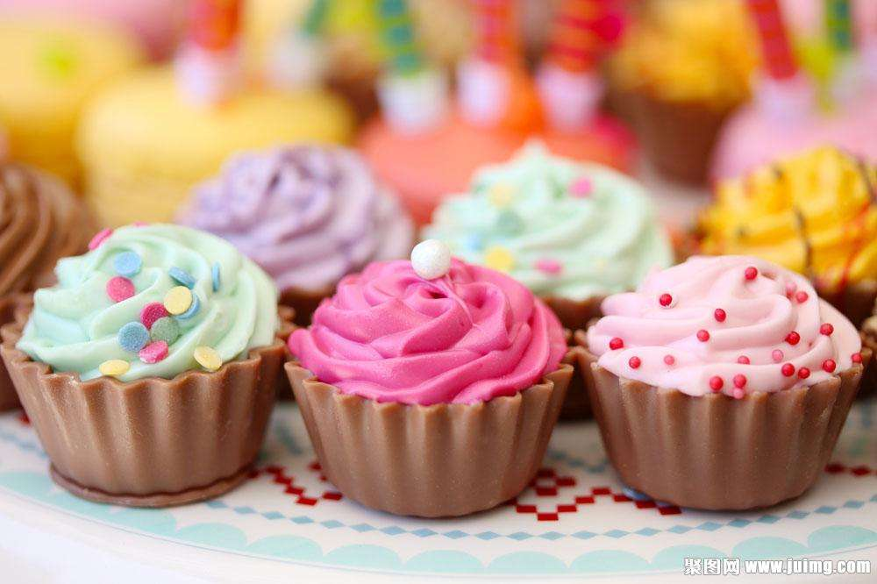
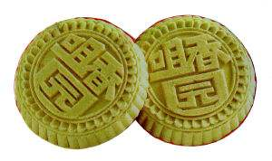
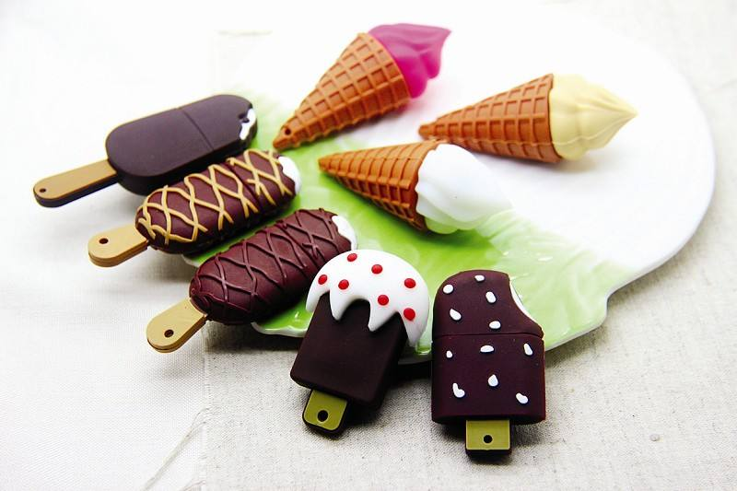
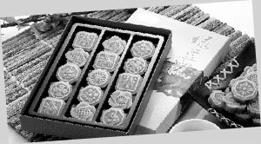
雪 糕
蛋 糕
米糕

Slide 3
自读要求
1.大声读课文，读准字音，读通句子
2.边读边想：什么是千人糕。

Slide 4
读一读
粉 糖 糕
蔗 菜 劳
特 嘛 买 汁 熬 算 销 的 确 应

Slide 5
才能 特别 桌子 味道 农具 甘蔗 甜菜 销售
劳动 的确 应该 糖水 熬出 就算 买过。

Slide 6
dí
的确
的
dī
的士
打的
dì
目的
de
我的
他的

Slide 7
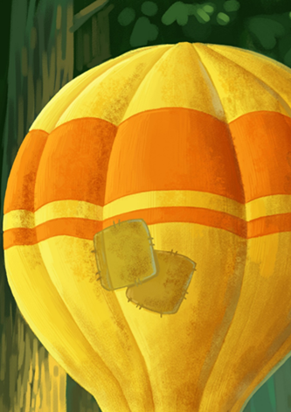
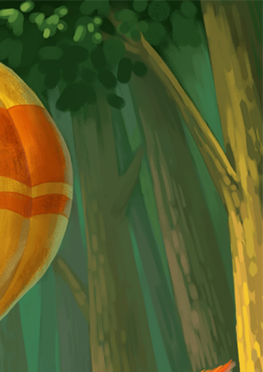
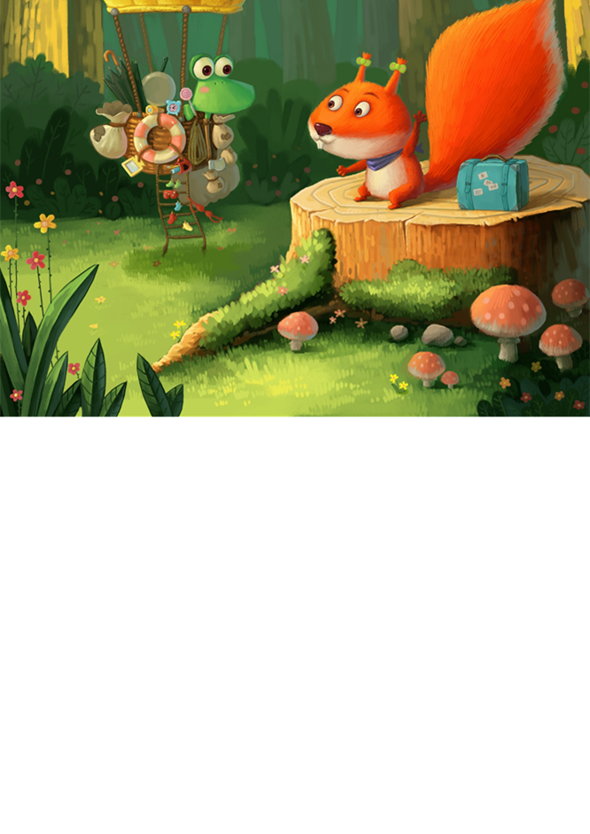
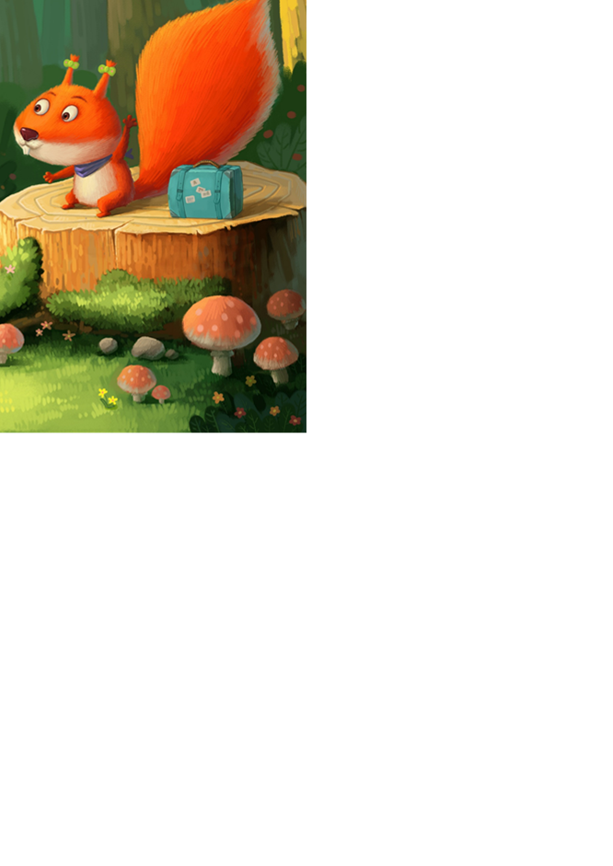
检查预习
1 本课一共有 个自然段。
2 这是发生在 和
之间的故事。
3千人糕就是 。
11
爸爸
孩子
我们常吃的米糕

Slide 8
默读要求
默读1-5自然段，思考从哪些句子可以看出孩子们对千人糕的好奇？

Slide 9
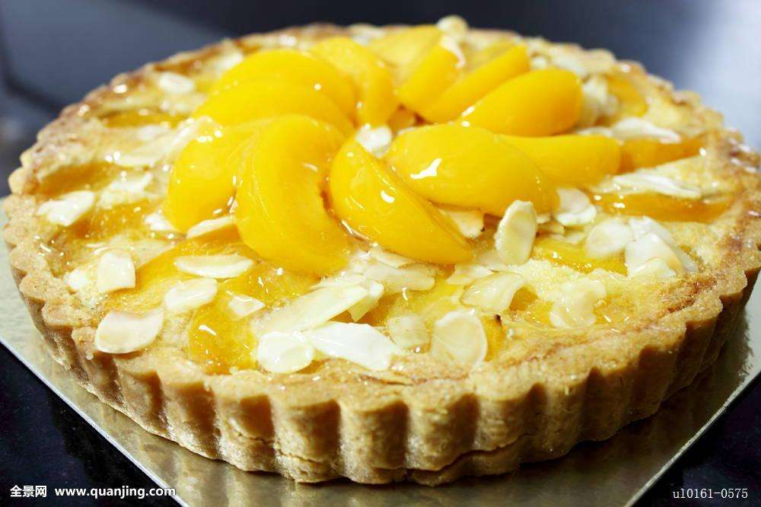
“爸爸，什么是千人糕？”孩子好奇的问。
“需要很多很多人才能做成的糕。”爸爸回答。
孩子想：这糕要很多很多人才能做成，一定特别的大，也许比桌子还大吧？
千人糕是不是比桌子还大呢？

Slide 10
爸爸端来一块糕，那糕看上去跟平时吃的糕没有什么两样。难道它的味道很特别吗？孩子急忙尝了尝，笑了：“这就是平常吃过的米糕嘛！您给我买过。”

Slide 11
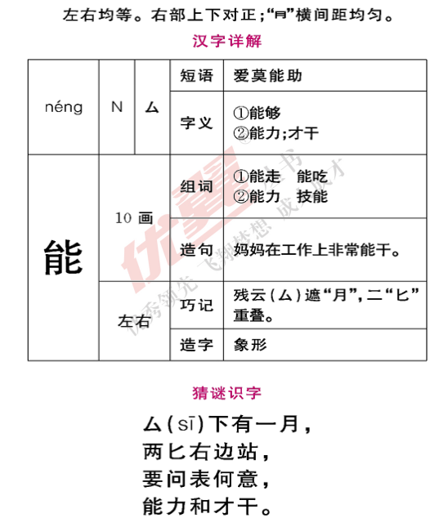
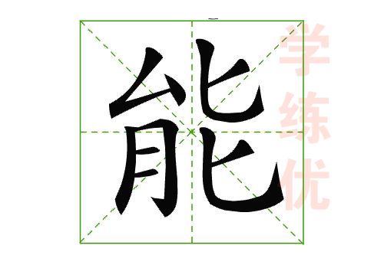
返回主页

Slide 12
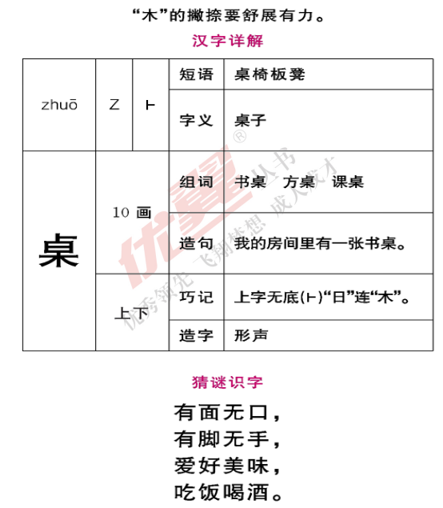
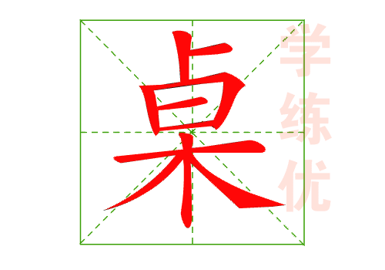
返回主页

Slide 13
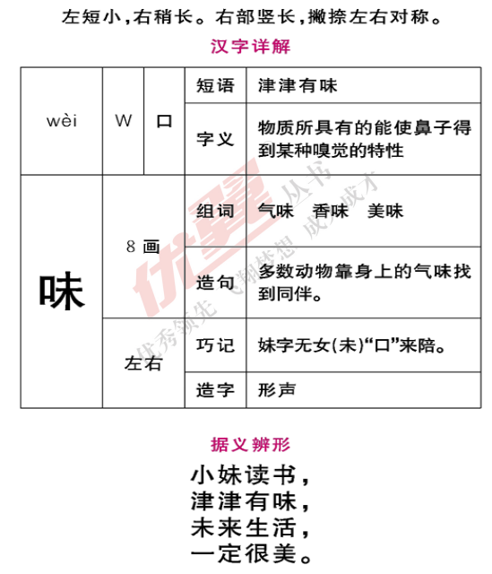
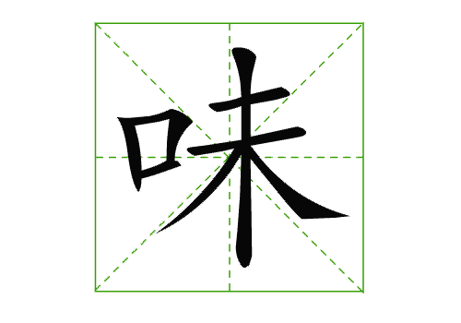
返回主页

Slide 14
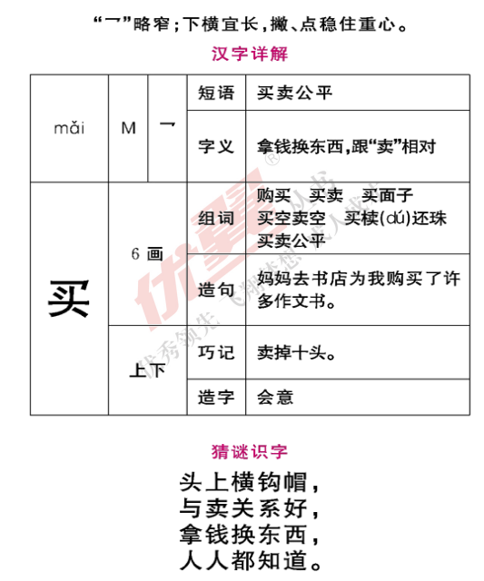
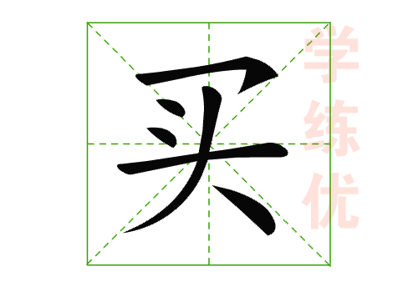
返回主页

Slide 15
读一读
糕 特 嘛 买 粉 糖 蔗 汁 菜 熬 算 销 劳 的 确 应

Slide 16
默读要求
1.默读课文6-11自然段，思考“米糕是怎么一步步做成的？”

Slide 17
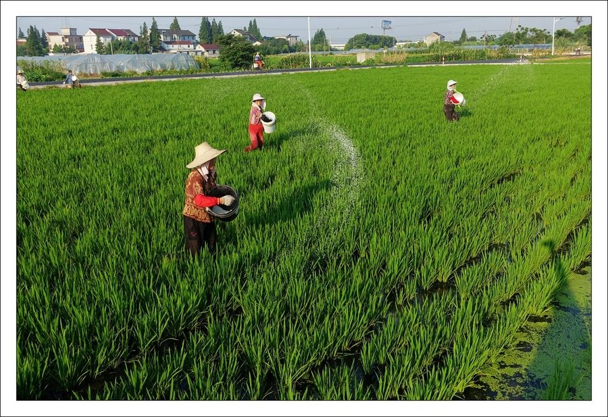
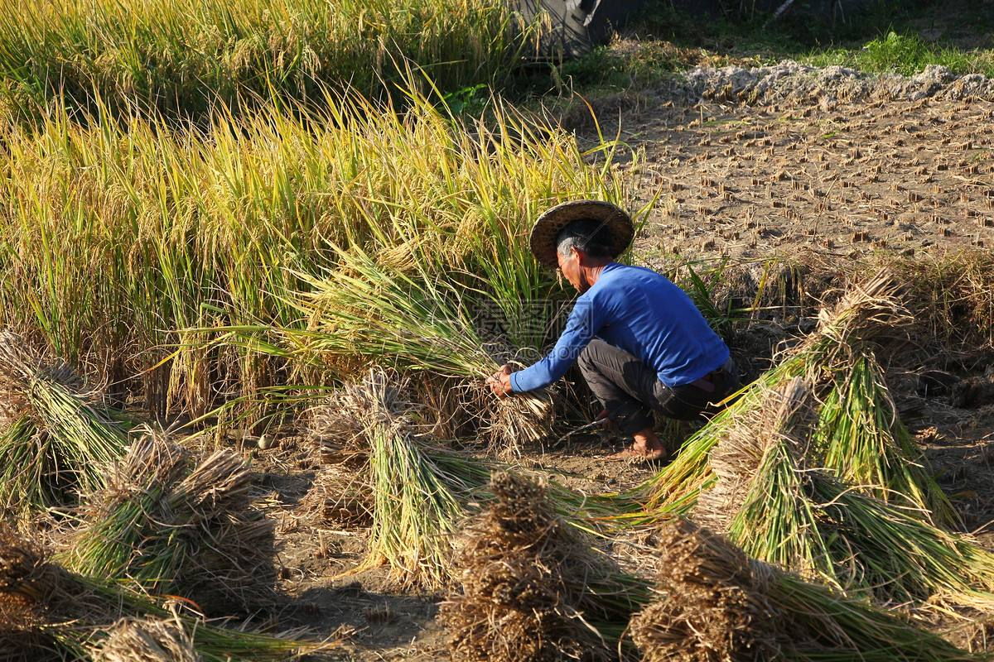
大米是农民种的稻子加工出开的。农民种稻子需要种子、农具、肥料、水……”

Slide 18
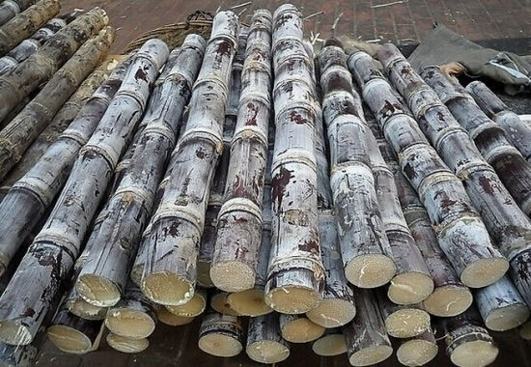
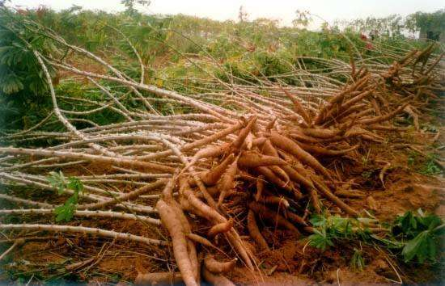
糖呢，是用甘蔗汁、甜菜汁熬出来的。甘蔗、甜菜也要有人种。
甘蔗
甜菜

Slide 19
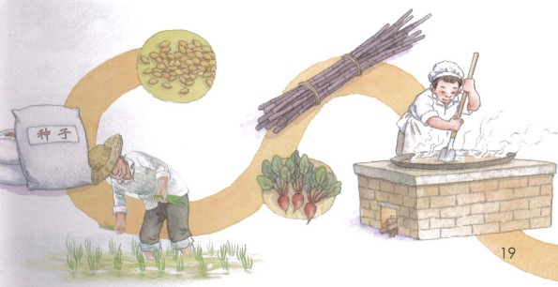

Slide 20
就算米糕做好了，还得要人包装、送货、销售，这些又需要很多人的劳动。

Slide 21
看图说一说，米糕是经过哪些劳动才做成的。

Slide 23
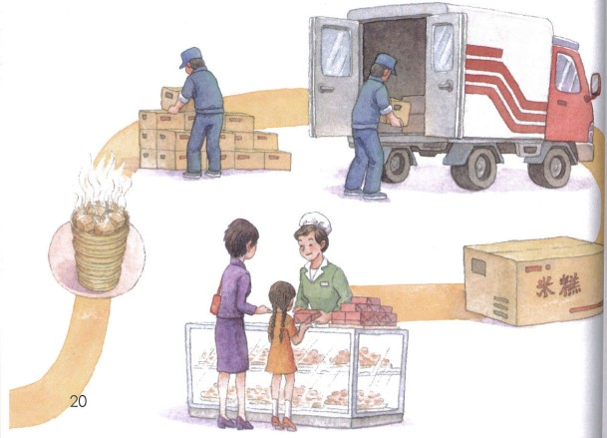

Slide 25
看图说一说

Slide 26
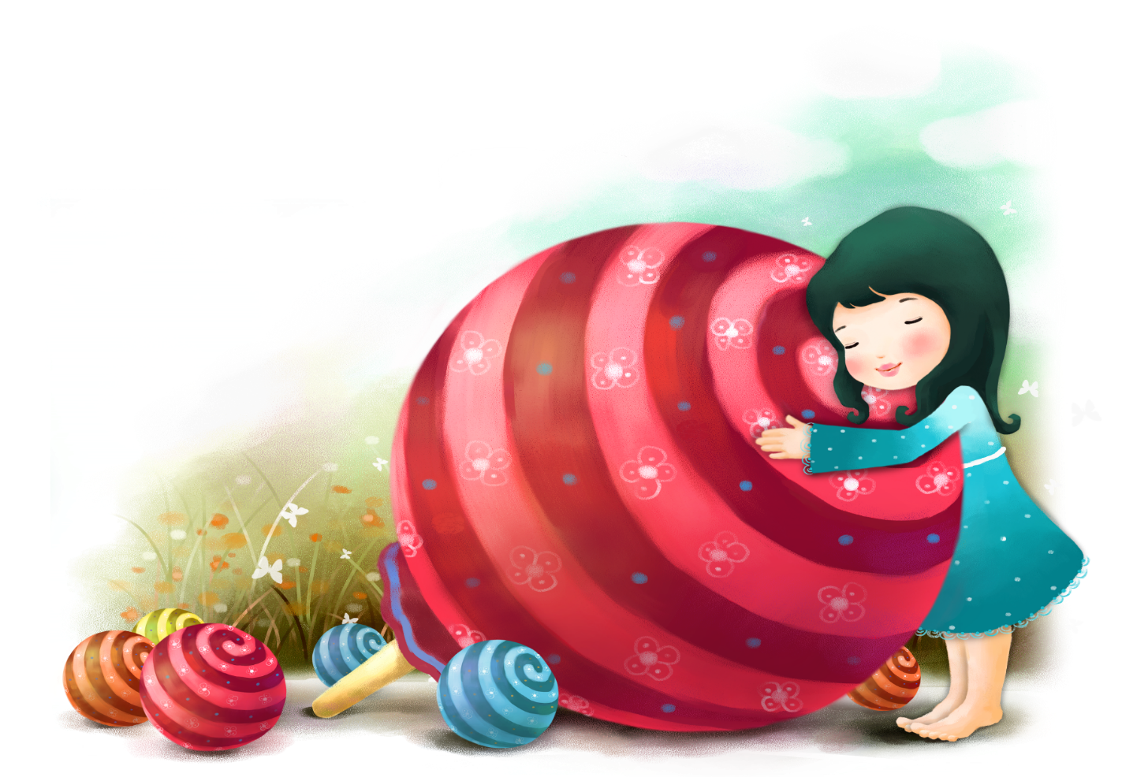
一块平平常常的糕，经过很多很多人的劳动，才能摆在我们面前。
千人糕
大米
稻子
种子
农具
肥料
水
糖
甘蔗
甘蔗汁
甜菜
甜菜汁
工具
火
成品
包装
送货
销售
一块平平常常的糕，经过很多很多人的劳动，才能摆在我们面前。

Slide 27
爸爸拿起面前的糕，说：“你想想，一块平平常常的糕，经过很多很多人的劳动，才能摆在我们面前。”
孩子听了爸爸的话，仔细想了想，说：“爸爸，这糕的确应该叫‘千人糕’啊！”

Slide 28
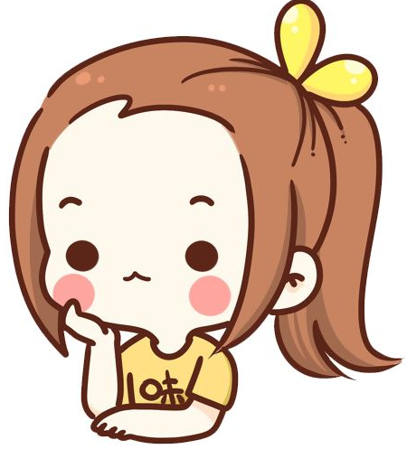
微信公众号：小学教师联盟
为什么孩子说“这的确应该叫‘千人糕’啊！”？

Slide 29
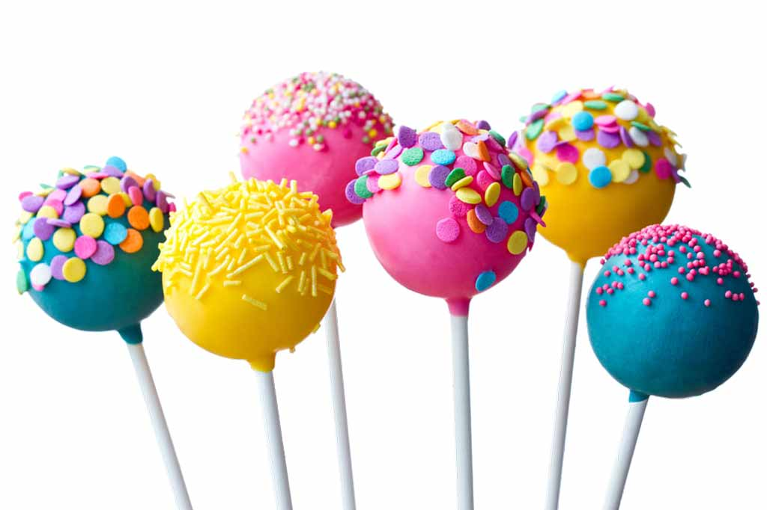
蛋糕 雪糕 糕点
面粉 粉丝 粉笔
我会读词语
甘蔗 蔗糖 蔗农
劳动 勤劳 疲劳

Slide 30
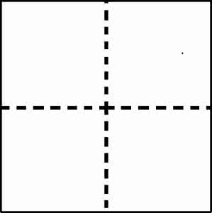
我会读生字
能
桌
味
买
具
甘
甜
菜
劳

Slide 31
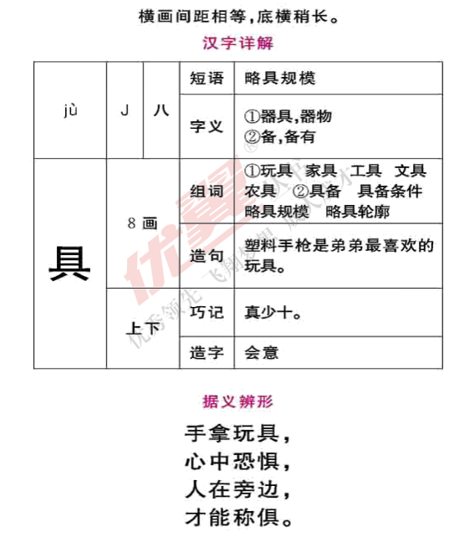
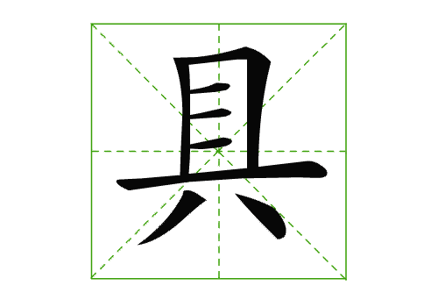
返回主页

Slide 32
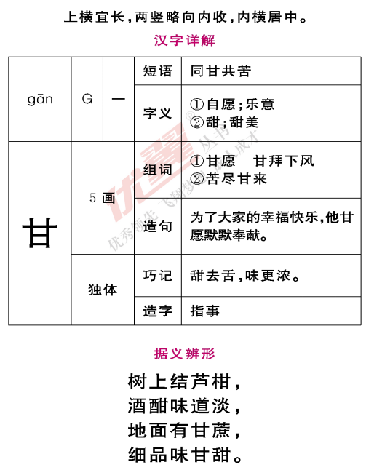
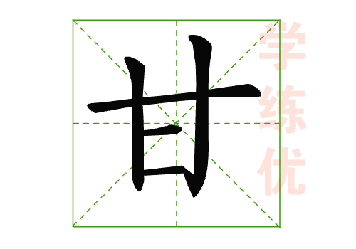
返回主页

Slide 33
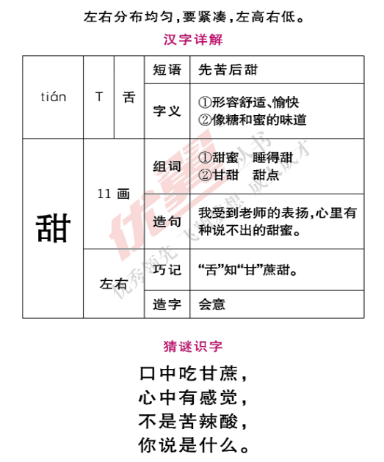
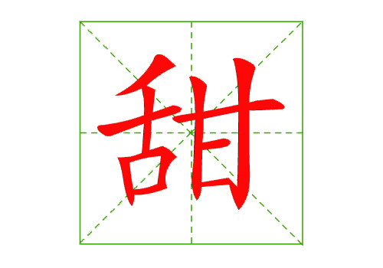
返回主页

Slide 34
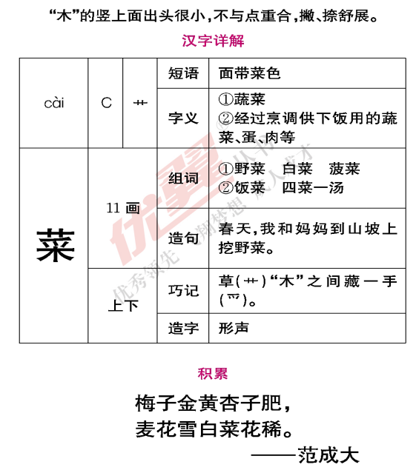
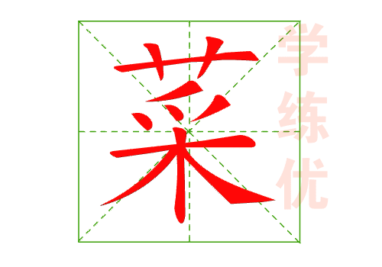
返回主页

